Slide 1
Мәтіндік проссесор туралы жалпы мағлұмат.
Программаның интерфейсі

Slide 2
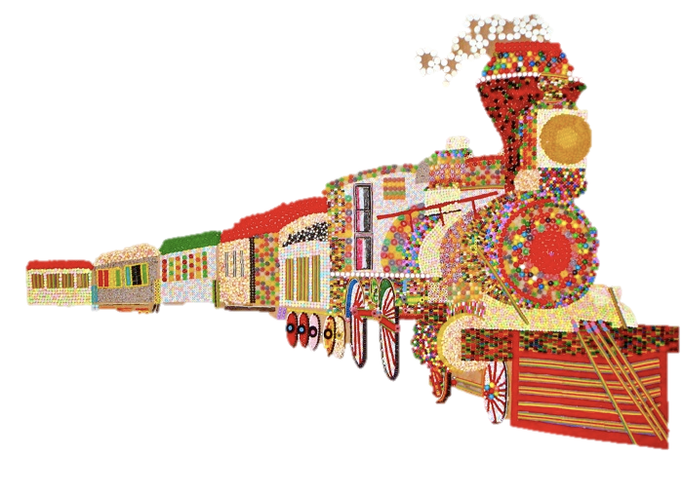
1.Кубик лақтыру, билет алу
2.Ақпарат бекеті
Информатикалық
пойыз
3.Пернелер бекеті
4.Компьютер бекеті
5.Білім қаласы

Slide 3
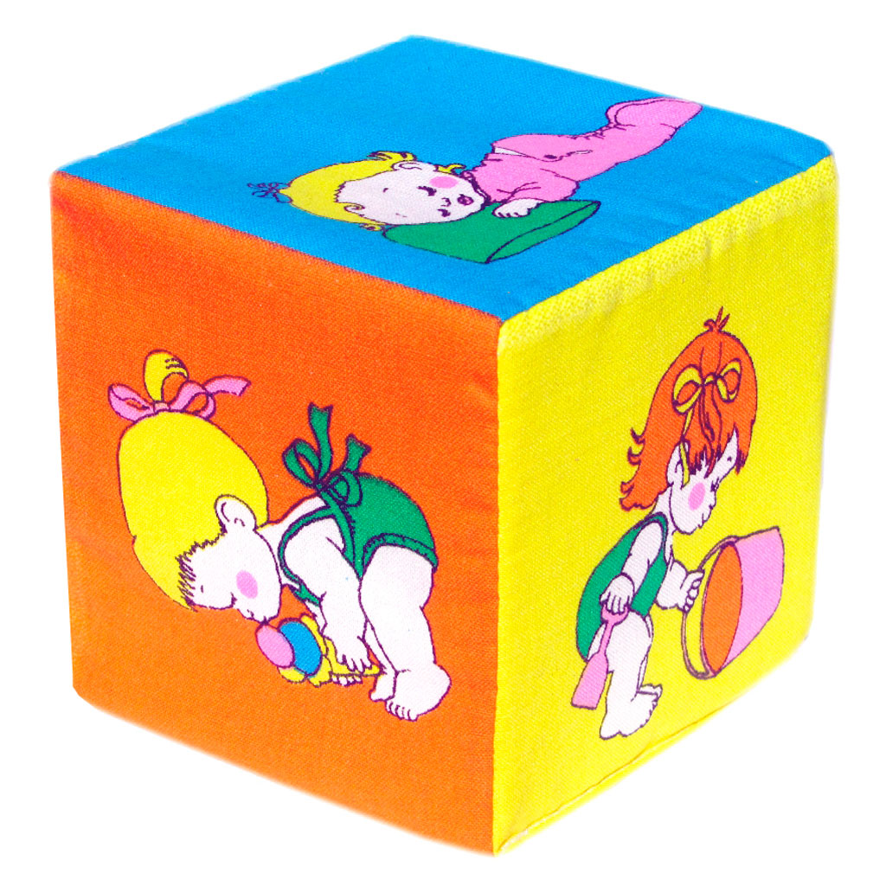
1
2
3
Сұрақтар:
4
5
Tab- пернесінің қызметі?
Егер бас әріпті енгізу керек болса
Мәтіндік процессор іске қосу?
Егер бас әріппен бірнеше
сөз енгізу керек болса
Ctrl + С пернелері қандай қызмет атқарады?
батырмасының қызметі:
6
Пуск - все программы –
Microsoft Office- Microsoft Word
Ерекшеленген бөлікті алмасу
буферіне көшіру
Қиып тастау
Абзацтан жазу
CapsLock
Shift

Slide 4
2.Ақпарат бекеті
Мәтіндік процессор – кез келген басып шығарылатын ақпаратты жасап шығаруға (теру, түзету, пішімдеу, кейде басып шығаруды қоса есептегенде) арналған қолданбалы компьютерлік программаның түрі.
Бұйрықтар жолақта орналасады.
жолақтың алдында мәзірдің құрамына: жаңа құжатты құру, сақтау, ашу және тағы басқа бұйрықтар кіретін Office батырмасы бар.

Slide 5
Пернелер бекеті
Жұмбақтарға жылдам жауап бер
Сәйкестендіру

Slide 6
Бір бетшені аштым да, Мәтін жаза бастадым Бірақ тілін шет елдің Аудара алмай тастадым Тілді қалай өзгертем Көмектесші,достарым!
Shift + Alt

Slide 7
Міне, тағы қиналып-ақ тұрмын мен, Тақырыпты жаза алмай пернемен Барлығы да кіші әріп қайтемін? Көмек берші, енді нені басам мен?
Caps Lock

Slide 8
Бірігіп кетті екі сөз, Не істерімді білмедім Қане, қайсысың маған тез, Ажыратып бересің?
Пробел

Slide 9
Іздеп-іздеп пернеден таба алмадым Ақыры есімімді жаза алмадым Достарым,айтыңдаршы бас әріпті Перненің қай жерінен таба аламын?
Shift +

Slide 10
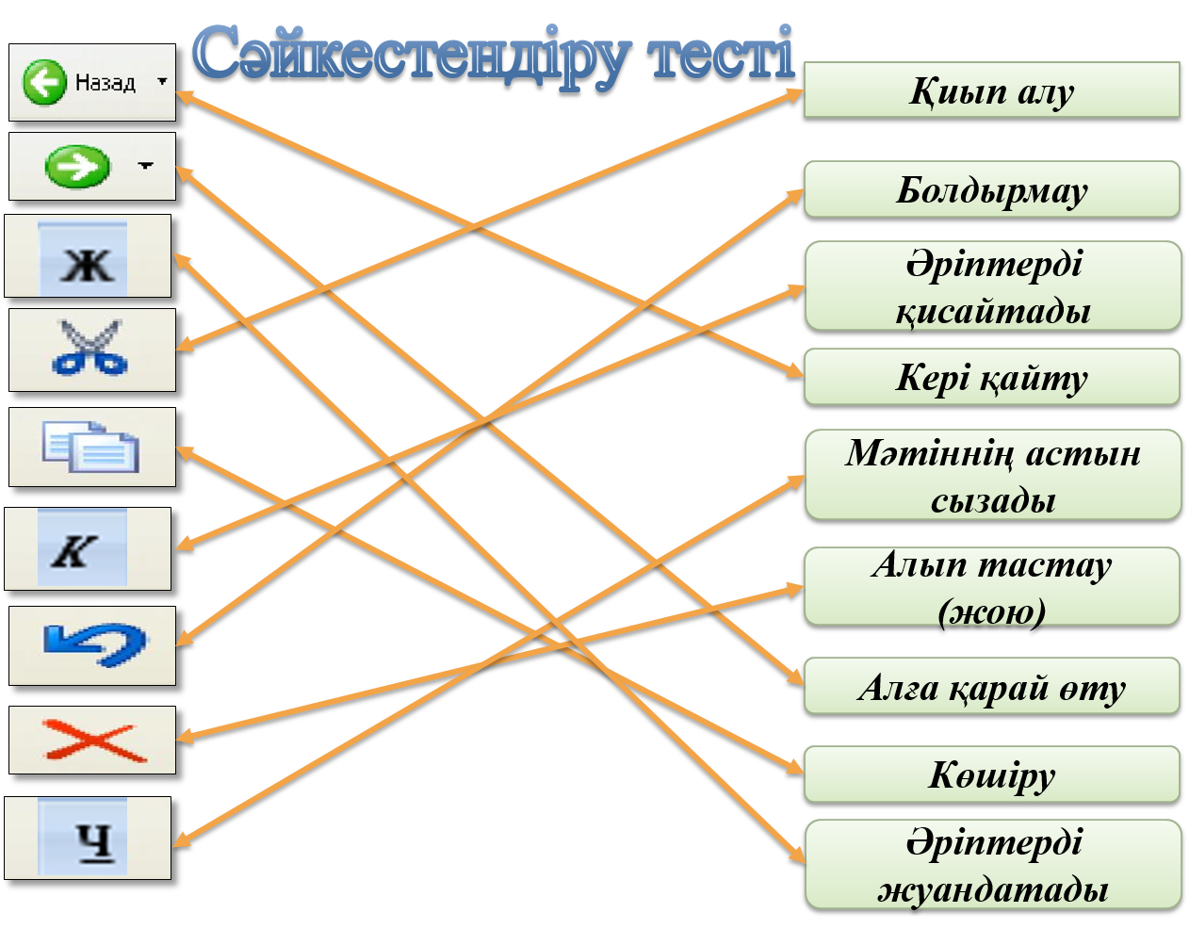

Slide 11
4.Компьютер бекеті
1. Артығын таңдаңдар:
А) WordPad
В) Microsof t Word
С) Paint
D) Блакнот
4. Жанама мәзірді қалай шықырамыз?
А) құжаттың қажетті элементін тінтуірдің оң батырмасын шерту арқылы;
B) құжаттың қажетті элементін тінтуірдің сол жақ батырмасын шерту арқылы;
C) құжаттың қажетті элементін тінтуірдің оң жақ батырмасын екі рет шерту арқылы;
D) құжаттың қажетті элементін тінтуірдің сол жақ батырмасын екі рет шерту арқылы;
2. Ашық құжаттағы беттердің санын қалай анықтауға болады?
А) жолақтың Бетті белгілеу (Разметка страницы) тіркеме парағында
B) жолақтың Басты (Главная) тіркеме парағында
C) терезенің тақырып жолында
D) қалып-күй жолында
5. Құжатты сақтау бұйрығы қайда орналасқан?
А) жолақтың Басты тіркеме парағында
B) Файл мәзірінде
C) Office батырмасының мәзірінде
D) тек перне тақтадан қолжетімділі
3. Құжатты қарап шығу масштабын өзгертуге болады:
А) жолақтың бетті белгілеу бөлімінде
B) жолақтың бАсты бөлігінде
C) терезенің тақырып жолында
D) қалып-күй жолында

Slide 12
Тақырыпты жақсы меңгердім
Сабақты жақсыдан төмен меңгердім,әлі де жұмыс жасауым қажет
Бұл тақырып бойынша көп жұмыс жасауым қажет

Slide 13
§16. Мәтіндік процессор
туралы жалпы мағлұмат.
Программаның интерфейсі

